Slide 1
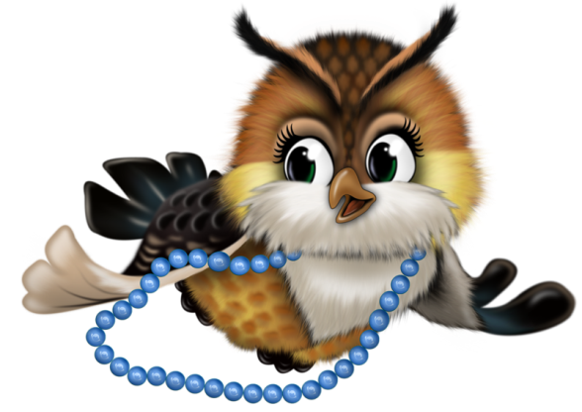
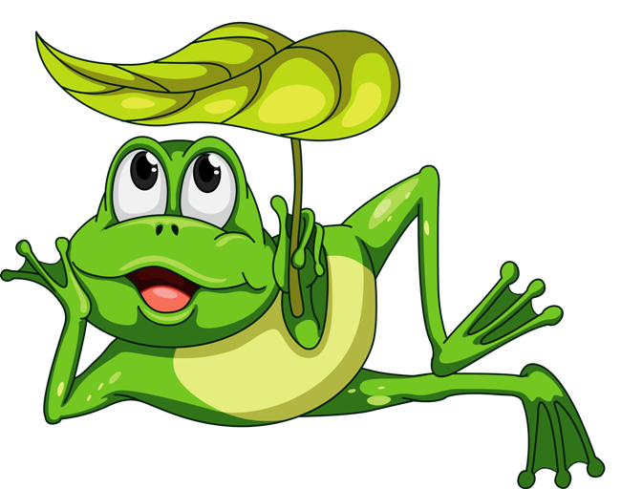
«Играем – внимание развиваем»
НАЙДИ ОТЛИЧИЯ

Slide 2
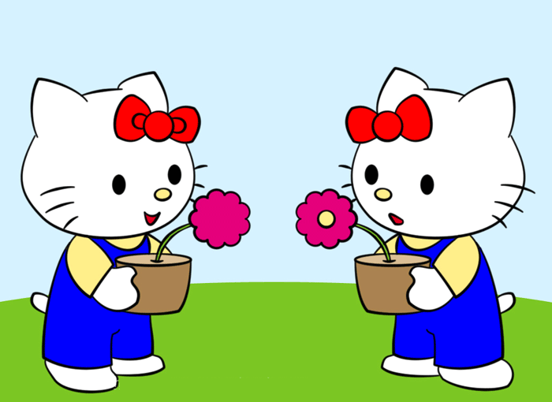
Найди отличия
Нажимать на эту картинку

Slide 3
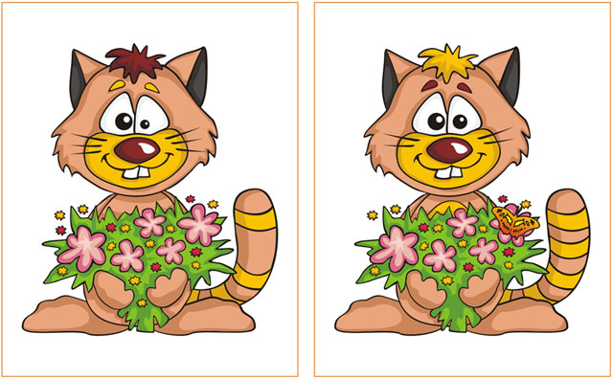
Найди отличия
Нажимать на эту картинку

Slide 4
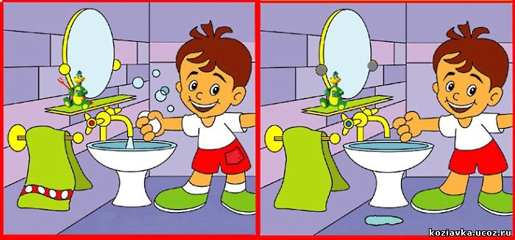
Найди отличия
Нажимать на эту картинку

